Slide 1
252-0027
Einführung in die Programmierung
Übungen
Woche 5: Arrays, Methoden, Debugger
Vorname Nachname
Departement Informatik
ETH Zürich

Slide 2
Organisatorisches
Mein Name: Leandro Zazzi
Bei Fragen: lzazzi@ethz.ch
  Mails bitte mit «[EProg25]» im Betreff
Neue Aufgaben: Dienstag Abend (im Normalfall)
Abgabe der Übungen bis Dienstag Abend (23:59) Folgewoche
  Abgabe immer via Git
  Lösungen in separatem Projekt auf Git

Slide 3
1D Arrays

Slide 4
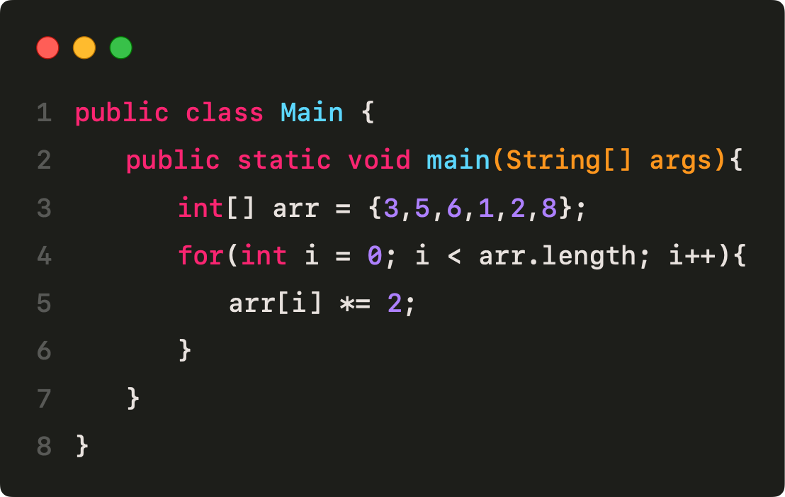
Eindimensionale Arrays
Arrays belegen eine feste Grösse n im Speicher, haben daher auch eine feste Länge
für jeden Eintrag kann für den deklarierten Datentyp ein Wert gespeichert werden
auf ein spezifisches Element i zugreifen können wir mit arr[i]
Indizierung startet bei 0, geht also bis n-1

Slide 5
2D Arrays

Slide 6
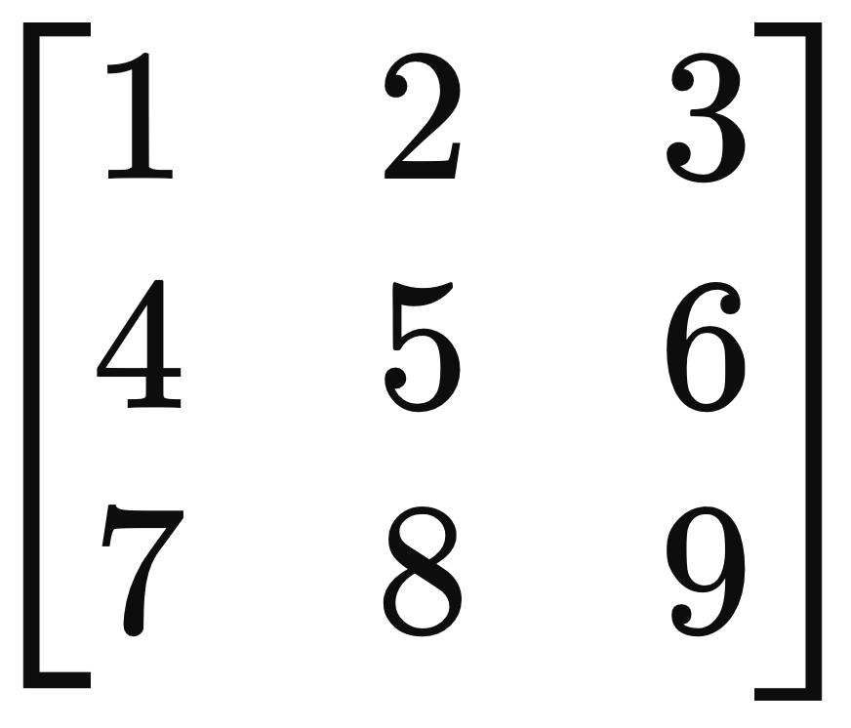

Slide 7
[[1,2,3],[4,5,6],[7,8,9]]

Slide 8
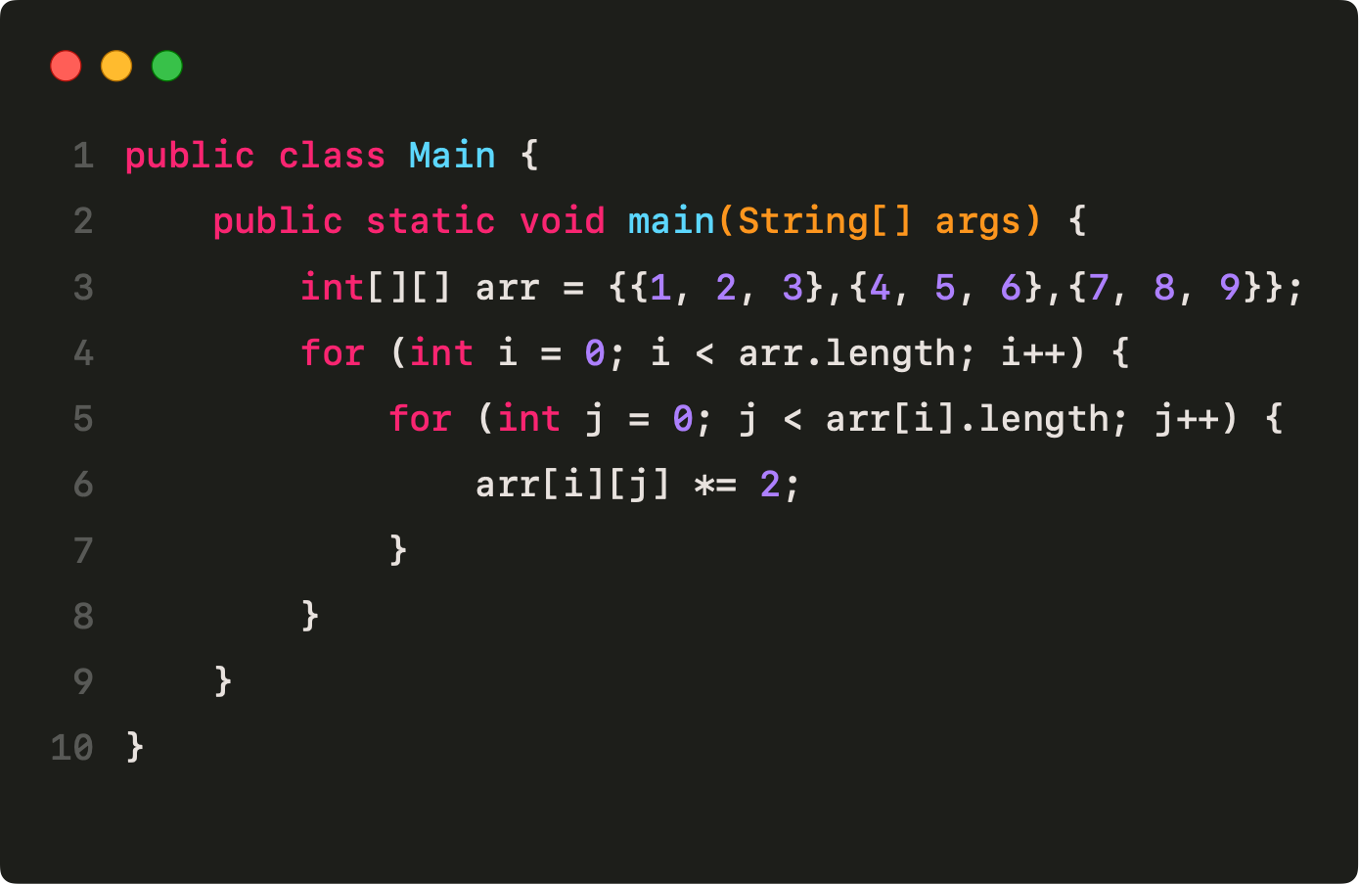
Zweidimensionale Arrays
eine Matrix könnte als Zweidimensionales Array dargestellt werden
int[][] arr = new int[n][n];
  definiert ein Array, welches n integer-Arrays der Länge n speichert (nxn-Matrix)
eine gesamte Zeile erhalten wir also mit arr[i] für 0≤i<n
einen Eintrag erhalten wir mit arr[i][j] für 0≤i,j<n
Vorsicht: Die Längen der Arrays könnten unterschiedlich sein!

Slide 9
2D Arrays
array = {arrOne, arrTwo, arrThree}
i | 0 | 1 | 2 | 3 | 4 | 5
arrOne[i] | 4 | 501 | -1 | 200 | 42 | 0
i | array[i]
0
1
2
i | 0 | 1 | 2
arrTwo[i] | 11 | 21 | -170
i | 0 | 1 | 2 | 3
arrThree[i] | 100 | 1 | -321 | 3

Slide 10
int[] arOneD = {1,2,3,4,5,6};
i | 0 | 1 | 2 | 3 | 4 | 5
arOneD[i] | 1 | 2 | 3 | 4 | 5 | 6
int[][] arTwoD = {
{1,2,3},
{4,5,6},
{7,8,9}
};
i | 0 | 1 | 2
arTwoD[i]
i | 0 | 1 | 2
[i] | 1 | 2 | 3
i | 0 | 1 | 2
[i] | 4 | 5 | 6
i | 0 | 1 | 2
[i] | 7 | 8 | 9

Slide 11
int[][] arTwoD = {
{1,2,3},
{4,5,6},
{7,8,9}
};
i
0 | {1,2,3}
1 | {4,5,6}
2 | {7,8,9}
arTwoD[i] =
i\j | 0 | 1 | 2
0 | 1 | 2 | 3
1 | 4 | 5 | 6
2 | 7 | 8 | 9
arTwoD[i][j] =

Slide 12
Methoden

Slide 13
public static int add(int a, int b){ …

Slide 14
public static int add(int a, int b){ …
Sichtbarkeit
Name
Parameter
Rückgabetyp

Slide 15
public static int add(int a, int b){ …
Signatur
Sichtbarkeit
Name
Parameter
Rückgabetyp

Slide 16
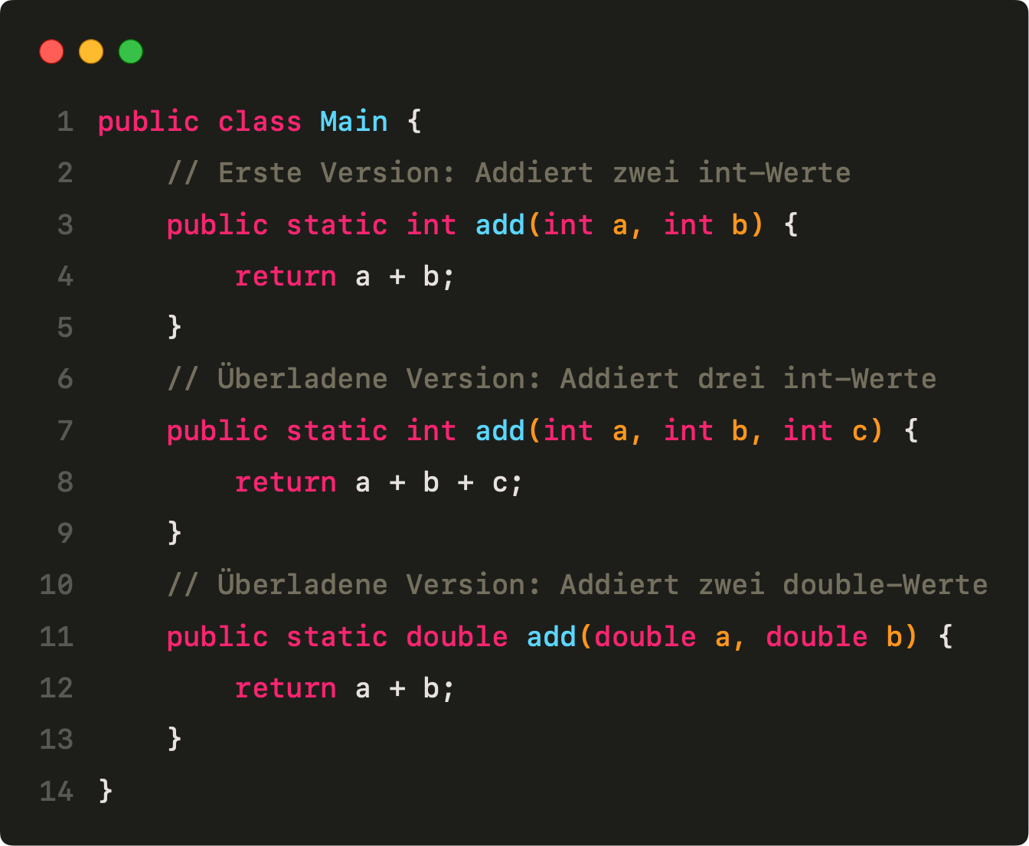
Method-Overloading
Eine Methode kann überladen werden, in dem die Methodenparameter verändert werden
trotz gleichem Namen hat sie dann eine andere Signatur
add kann durch Überladung mit unterschiedlichen Parametern aufgerufen werden, hat nun unterschiedliche Rückgabetypen

Slide 17
Value vs Reference

Slide 18
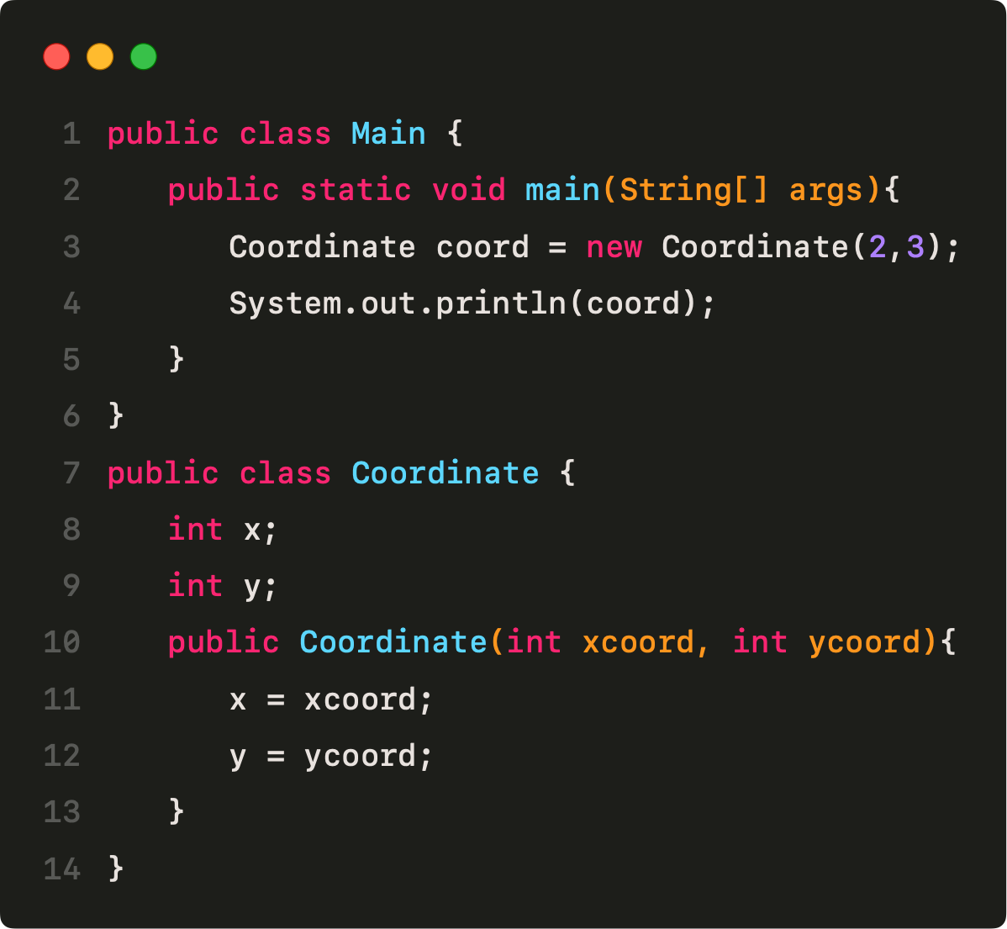
Objekte 101 – (Deep Dive in einer späteren Übung)
Klassen sind „Baupläne“, die definieren, wie Daten gespeichert werden
Objekte sind konkrete Realisierungen der Klasse
Die Variable des Objektes speichert einen Verweis, wo die Daten im Speicher liegen (Referenz)

Slide 19
Primitives
Objekte
speichern tatsächlichen Wert
sind von der Grösse begrenzt
Standardwerte sind festgelegt
Können niemals NULL sein
speichern Referenz auf Speicherort
Grösse ist variabel
Standardwert ist NULL (keine Referenz in den Speicher)
Notes:
slide von letzter woche

Slide 20
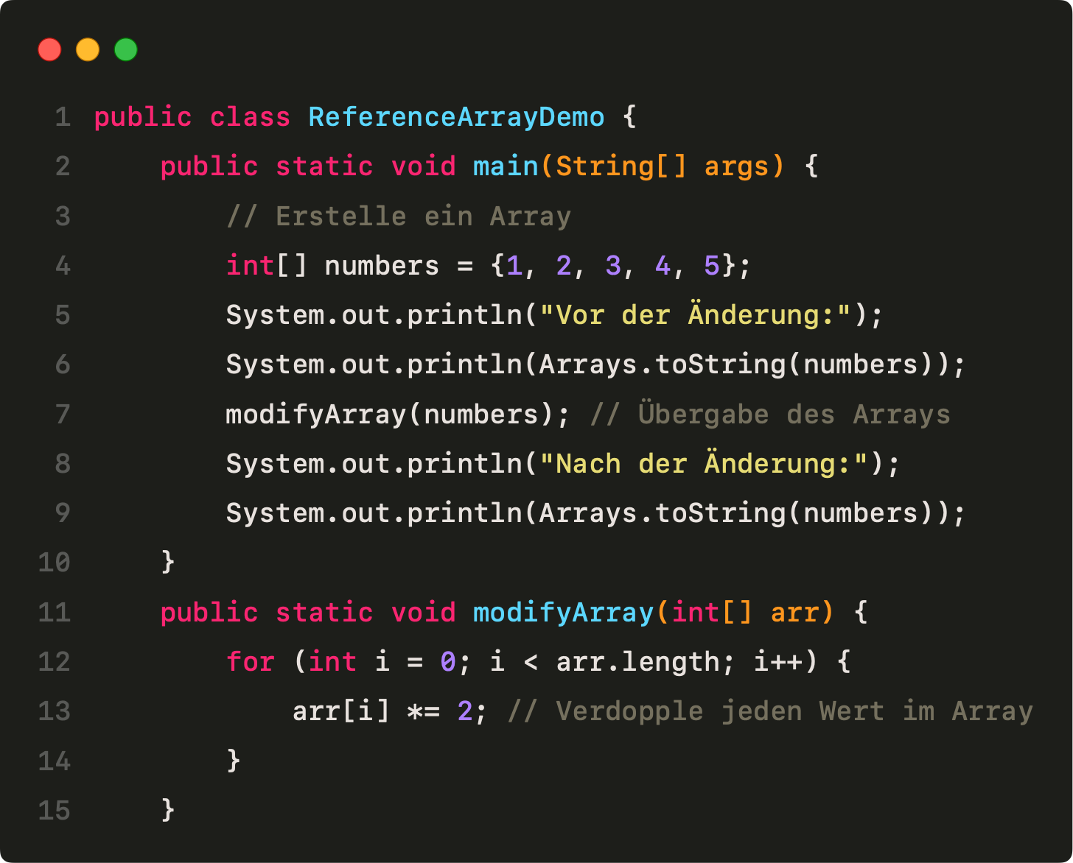
Weitergabe von Referenzen
numbers speichert die Referenz, wo die tatsächlichen Werte liegen
gib Referenz an modifyArray weiter
modifyArray sucht Werte im Speicher, verdoppelt sie, terminiert
main sucht mit derselben im Speicher und findet verdoppelte Werte ohne, dass wir sie zurückgeben mussten

Slide 21
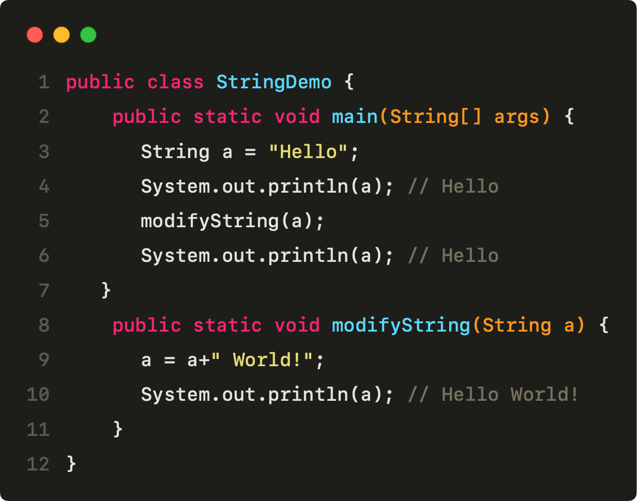
Ausnahmen - Unveränderlichkeit von Strings
Java erzwingt ein „Pass-By-Value“-Verhalten für einzelne Ausnahmen
Strings sind Objekte
diese Art von Fehlern kann mit Strings trotzdem nicht passieren
bei Weitergabe wird Kopie mit selbem Wert erstellt (mit neuer Referenz)

Slide 22
Rekursion

Slide 23
Rekusion – Grundprinzip Divide and Conquer
Grosses Problem
kleineres Problem
kleineres Problem
Noch kleineres Problem
Noch kleineres Problem
Noch kleineres Problem
Noch kleineres Problem
Notes:
Ein kleines Beispiel für dieses Prinzip: Du hast für eine Schulaufgabe viel zu lernen. Statt zu versuchen, alles auf ein Mal zu lernen, teilst du den Stoff in Lernpakte ein. Dies machst du so lange, bis ein Lernpaket einen Umfang von ca. 1h hat und somit bewältigbar ist. Statt mit dem ganzen Stoffumfang auf einmal überwältigt zu sein, hast du nun viele kleine Teile, die schaffbar sind. Am Schluss ergibt die Summe aller Lernpakte wieder das große Ganze.

Slide 24
Rekusion – Grundprinzip Divide and Conquer
Grosses Problem
kleineres Problem
kleineres Problem
Noch kleineres Problem
Noch kleineres Problem
Noch kleineres Problem
Noch kleineres Problem
Notes:
Ein kleines Beispiel für dieses Prinzip: Du hast für eine Schulaufgabe viel zu lernen. Statt zu versuchen, alles auf ein Mal zu lernen, teilst du den Stoff in Lernpakte ein. Dies machst du so lange, bis ein Lernpaket einen Umfang von ca. 1h hat und somit bewältigbar ist. Statt mit dem ganzen Stoffumfang auf einmal überwältigt zu sein, hast du nun viele kleine Teile, die schaffbar sind. Am Schluss ergibt die Summe aller Lernpakte wieder das große Ganze.

Slide 25
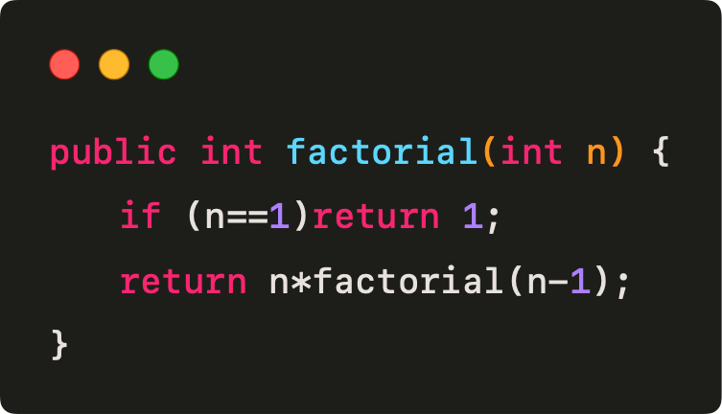
Decrease-and-Conquer - Fakultät
3*factorial(2)
factorial(3)

Slide 26
Decrease-and-Conquer - Fakultät
factorial(2)
3*factorial(2)

Slide 27
Decrease-and-Conquer - Fakultät
3*factorial(2)
3* ( 2*factorial(1))
factorial(2)

Slide 28
Decrease-and-Conquer - Fakultät
3*factorial(2)
factorial(1)
2*factorial(1)

Slide 29
Decrease-and-Conquer - Fakultät
3*factorial(2)
2*factorial(1)
factorial(1)
Base Case!

Slide 30
Decrease-and-Conquer - Fakultät
3*factorial(2)
2*factorial(1)
1

Slide 31
Decrease-and-Conquer - Fakultät
3*factorial(2)
2*1
1

Slide 32
Decrease-and-Conquer - Fakultät
3*2*1
2*1
1

Slide 33
Decrease-and-Conquer - Fakultät
6
2*1
1

Slide 34
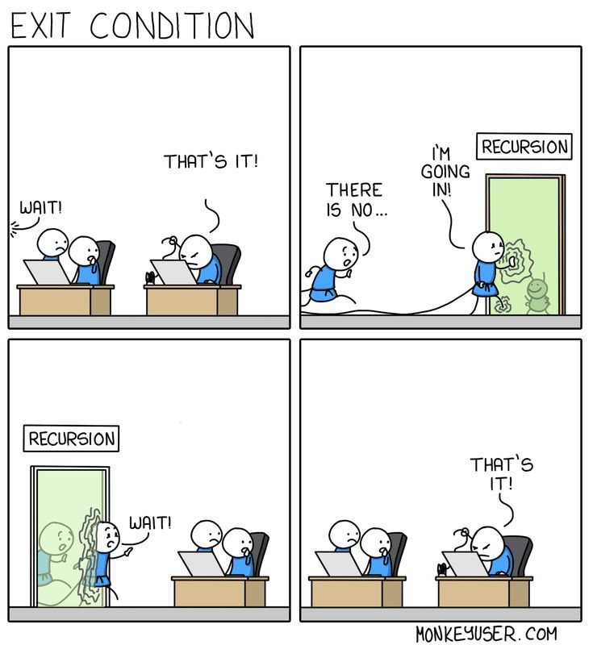
Rekursion in Java – Base Case
Exception in thread "main" java.lang.StackOverflowError

Slide 35
Rekursion – Step by Step

Slide 36
Problem, das wir lösen wollen
Aufgabe: Schreiben Sie eine Funktion sum(n), die gegeben eine nichtnegative Zahl, alle nichtnegativen Zahlen bis einschliesslich n aufsummiert.
Beispiele:
  sum(0) = 0
  sum(1) = 1 = 1 + 0
  sum(4) = 10 = 4 + 3 + 2 + 1 + 0
Wir wollen dies nun rekursiv lösen.

Slide 37
Schritte
1. Was ist die einfachste mögliche Eingabe?
→ Base Case
2. Beispiele ausprobieren und visualisieren
3. Leite größere Beispiele von kleineren Beispielen ab
4. Verallgemeinere das Muster
→ Rekursionsschritt
5. Schreibe den Code

Slide 38
Schritte
1. Was ist die einfachste mögliche Eingabe?
→ Base Case
2. Beispiele ausprobieren und visualisieren
3. Leite größere Beispiele von kleineren Beispielen ab
4. Verallgemeinere das Muster
→ Rekursionsschritt
5. Schreibe den Code

Slide 39
1. Die einfachste Eingabe
Hier ist es n = _ : sum (n) = __
Die einfachste Eingabe ist später oft unser Base Case.
Der Base Case ist der einzige Fall einer rekursiven Funktion, in dem wir eine direkte Lösung angeben.
Eine Funktion kann auch mehrere Base Cases haben.
Alle andere Lösungen bauen auf dem Base Case auf.
Notes:
Lücke von Studenten lösen lassen

Slide 40
1. Die einfachste Eingabe
Hier ist es n = 0: sum(0) = 0
Die einfachste Eingabe ist später oft unser Base Case.
Der Base Case ist der einzige Fall einer rekursiven Funktion, in dem wir eine direkte Lösung angeben.
Eine Funktion kann auch mehrere Base Cases haben.
Alle andere Lösungen bauen auf dem Base Case auf.

Slide 41

Schritte
1. Was ist die einfachste mögliche Eingabe?
→ Base Case
2. Beispiele ausprobieren und visualisieren
3. Leite größere Beispiele von kleineren Beispielen ab
4. Verallgemeinere das Muster
→ Rekursionsschritt
5. Schreibe den Code

Slide 42
2. Die Beispiele
Visualisiere, wie die Ein- und Ausgaben der Funktion miteinander zusammenhängen
n=5
n=3
n=4
n=2
n=1
1
1+2
1+2+3
1+2+3+4
1+2+3+4+5
1
3
6
10
15

Slide 43
3. Erkenne den Zusammenhang
„Wenn ich die Antwort für n=4 gegeben hätte, wie komme ich auf die Antwort für n=5? Für n=3 auf n=4? …“
n=5
n=3
n=4
n=2
n=1
1
1+2
1+2+3
1+2+3+4
1+2+3+4+5
1
3
6
10
15

Slide 44
3. Erkenne den Zusammenhang
„Wenn ich die Antwort für n=4 gegeben hätte, wie komme ich auf die Antwort für n=5? Für n=3 auf n=4? …“
n=5
n=3
n=4
n=2
n=1
1
1+2
1+2+3
1+2+3+4
1+2+3+4+5
1
3
6
10
15

Slide 45
3. Erkenne den Zusammenhang
„Wenn ich die Antwort für n=4 gegeben hätte, wie komme ich auf die Antwort für n=5? Für n=3 auf n=4? …“
n=5
n=3
n=4
n=2
n=1
1
1+2
1+2+3
1+2+3+4
1+2+3+4+5
1
3
6
10
15

Slide 46
3. Erkenne den Zusammenhang
„Wenn ich die Antwort für n=4 gegeben hätte, wie komme ich auf die Antwort für n=5? Für n=3 auf n=4? …“
n=5
n=3
n=4
n=2
n=1
1
1+2
1+2+3
1+2+3+4
1+2+3+4+5
1
3
6
10
15

Slide 47
3. Erkenne den Zusammenhang
„Wenn ich die Antwort für n=4 gegeben hätte, wie komme ich auf die Antwort für n=5? Für n=3 auf n=4? …“
n=5
n=3
n=4
n=2
n=1
1
1+2
1+2+3
1+2+3+4
1+2+3+4+5
1
3
6
10
15

Slide 48
4. Das Muster
n=k
n=k-1
=

Slide 49
4. Das Muster
n=k
n=k-1
=
+
k
k
k-1

Slide 50
4. Das Muster
n=k
n=k-1
=
+
sum(k)
sum(k-1)
k
k
k
k-1

Slide 51
Schritte
1. Was ist die einfachste mögliche Eingabe?
→ Base Case
2. Beispiele ausprobieren und visualisieren
3. Leite größere Beispiele von kleineren Beispielen ab
4. Verallgemeinere das Muster
→ Rekursionsschritt
5. Schreibe den Code

Slide 52
5. Der Code
Was haben wir herausgefunden?
Im 1. Schritt haben wir den Base Case gefunden:
Falls n=0, dann sum(n) = 0
Danach haben wir das Rekursionsmuster gefunden:
sum(n) = sum(n-1)+n
→ Dies können wir jetzt in Code umschreiben

Slide 53
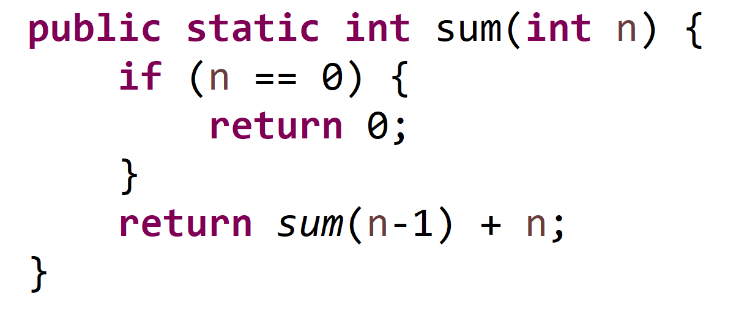
5. Base Case + Muster → Code
Falls n=0: sum(n) = 0
Sonst: sum(n) = sum(n-1)+n

Slide 54
5. Base Case + Muster → Code
Falls n=0: sum(n) = 0
Sonst: sum(n) = sum(n-1)+n

Slide 55
5. Base Case + Muster → Code
Falls n=0: sum(n) = 0
Sonst: sum(n) = sum(n-1)+n

Slide 56
5. Base Case + Muster → Code
Falls n=0: sum(n) = 0
Sonst: sum(n) = sum(n-1)+n

Slide 57
5. Base Case + Muster → Code
Fragen?
Notes:
Code als Referenz:
public static void main(String[] args) {
System.out.println(sum(4));
}
public static int sum(int n) {
if (n == 0) {
return 0;
}
return sum(n-1) + n;
}

Slide 58
Was passiert wenn ich diesen Code ausführe?
1. Rekursive Aufrufe
Base Case erreicht!
sum(4)
sum(3)
sum(2)
sum(1)
sum(0)
4+sum(3)
3+sum(2)
2+sum(1)
1+sum(0)
Notes:
Hinweis: Hier befindet sich eine Animation, mit einem Klick beginnen

Slide 59
Was passiert wenn ich diesen Code ausführe?
2. Auflösen
sum(4)
sum(3)
sum(2)
sum(1)
0
4+sum(3)
3+sum(2)
2+sum(1)
1+sum(0)

Slide 60
Was passiert wenn ich diesen Code ausführe?
2. Auflösen
sum(4)
sum(3)
sum(2)
sum(1)
0
4+sum(3)
3+sum(2)
2+1=3
1+0=1

Slide 61
Was passiert wenn ich diesen Code ausführe?
2. Auflösen
sum(4)
sum(3)
sum(2)
sum(1)
0
4+sum(3)
3+3=6
2+1=3
1+0=1

Slide 62
Was passiert wenn ich diesen Code ausführe?
2. Auflösen
sum(4)
sum(3)
sum(2)
sum(1)
0
4+6=10
3+3=6
2+1=3
1+0=1
Lösung gefunden!

Slide 63
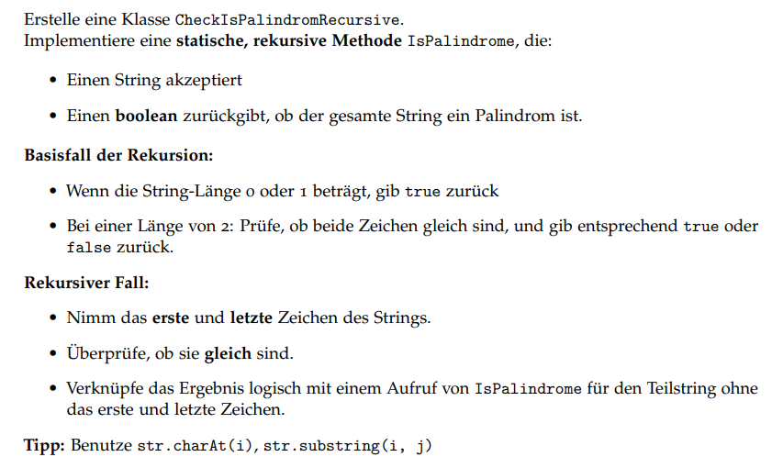
Rekursion in Java – Aufgabe

Slide 64
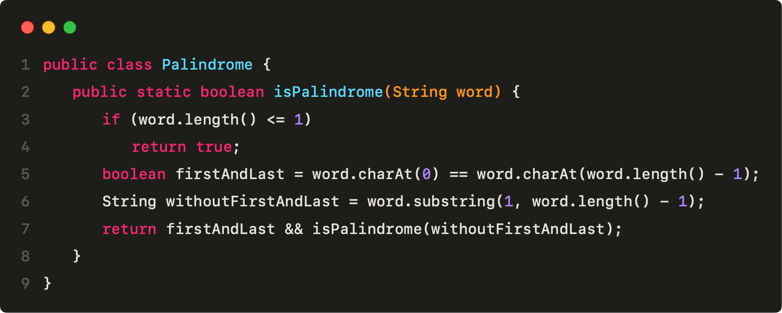
Rekursion in Java – Lösung

Slide 65
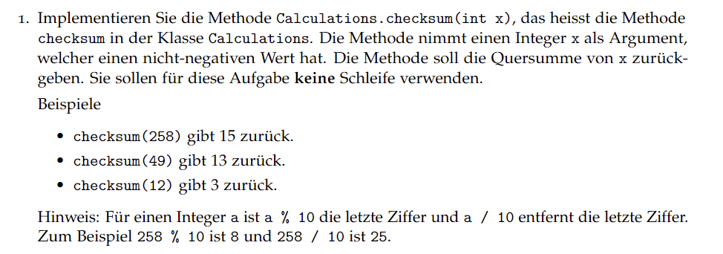
Rekursion - Beispiel
Notes:
/*
* Berechnet die Quersumme von x mittels Rekursion
*
* Falls x < 10 dann haben wir nur noch einen digit und addieren dies direkt zur Quersumme dazu.
*
* Sonst extrahieren wir den nächsten digit mit x % 10 und addieren es zur Quersumme dazu.
*
* Wir nehmen induktiv an, dass wir checksum(x / 10) bereits berechnet haben und definieren:
* 1. Base Case x < 10
* 2. Induction Step wie wir mittels checksum(x / 10) auf checksum(x) kommen
*/
public static int checksum(int x) {
if (x < 10) {
return x;
} else {
return x % 10 + checksum(x / 10);
}
}

Slide 66
Tut das Vorprogrammieren!

Slide 67
Java Debugger

Slide 68
Was ist der Debugger und was tut er?
Ein Tool (in Java), das beim Debuggen hilft.
Mit dem Java-Debugger kann man Schritt für Schritt durch das Programm gehen und genau beobachten, wie es ausgeführt wird.
Die Änderungen der Variablen und ihrer Werte in jeder Zeile werden in einer Tabelle dargestellt.

Slide 69
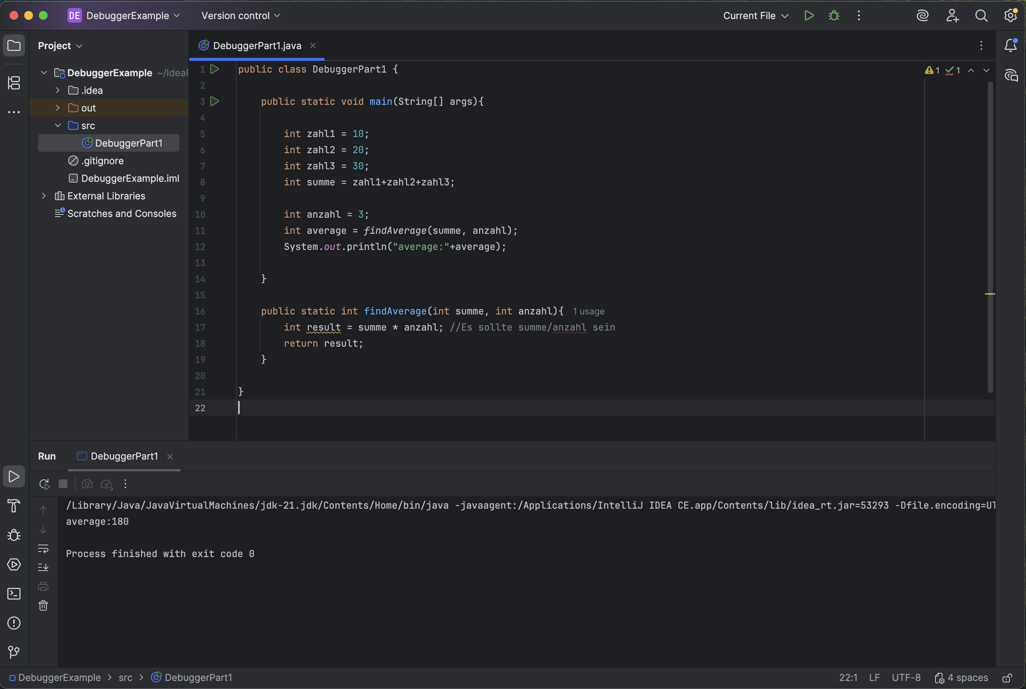
Das Programm macht nicht, was du erwartest, und du kannst den Fehler nicht finden?
Benutze den Debugger!

Slide 70
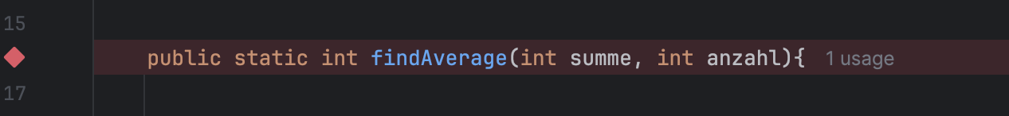
Breakpoints
Bis zum Breakpoint wird alles automatisch ausgeführt, und sobald die Zeile mit dem Breakpoint erreicht wird, stoppt die automatische Ausführung.
Anschliessend kann der Benutzer Zeile für Zeile das Programm selbst ausführen.
Breakpoint auswählen: An einer Stelle, an der man weiss, dass alles bis dahin wie erwartet funktioniert.
Breakpoint setzen: Links von der Spalte mit den Zeilennummern klicken, um den Breakpoint zu setzen

Slide 71
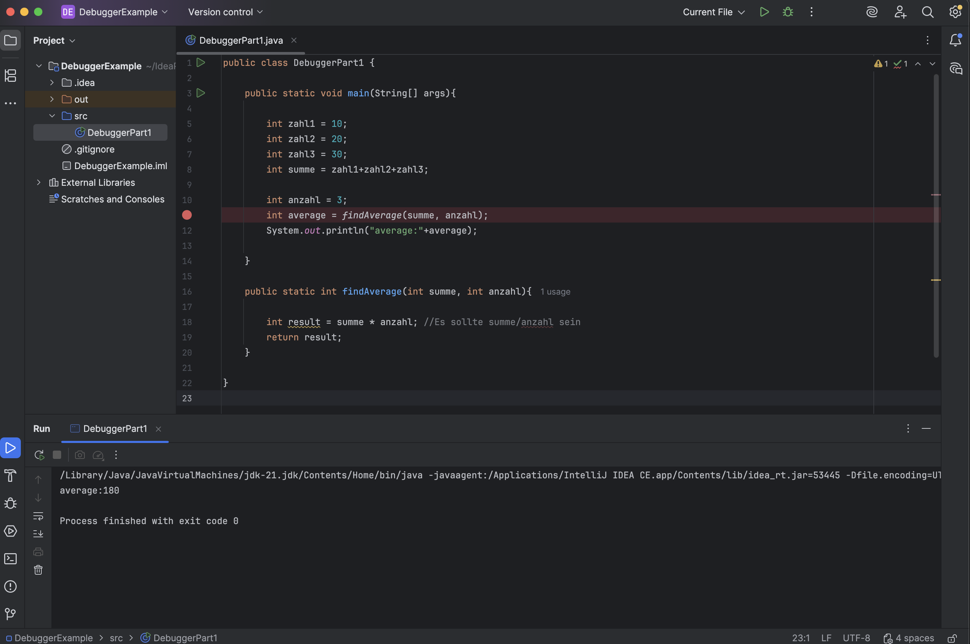
Da wir sicher sind, dass summe und anzahl stimmen, wollen wir nun die Methode findAverage testen.
Dazu setzen wir einen Breakpoint in der Zeile, in der diese Methode aufgerufen wird.

Slide 73
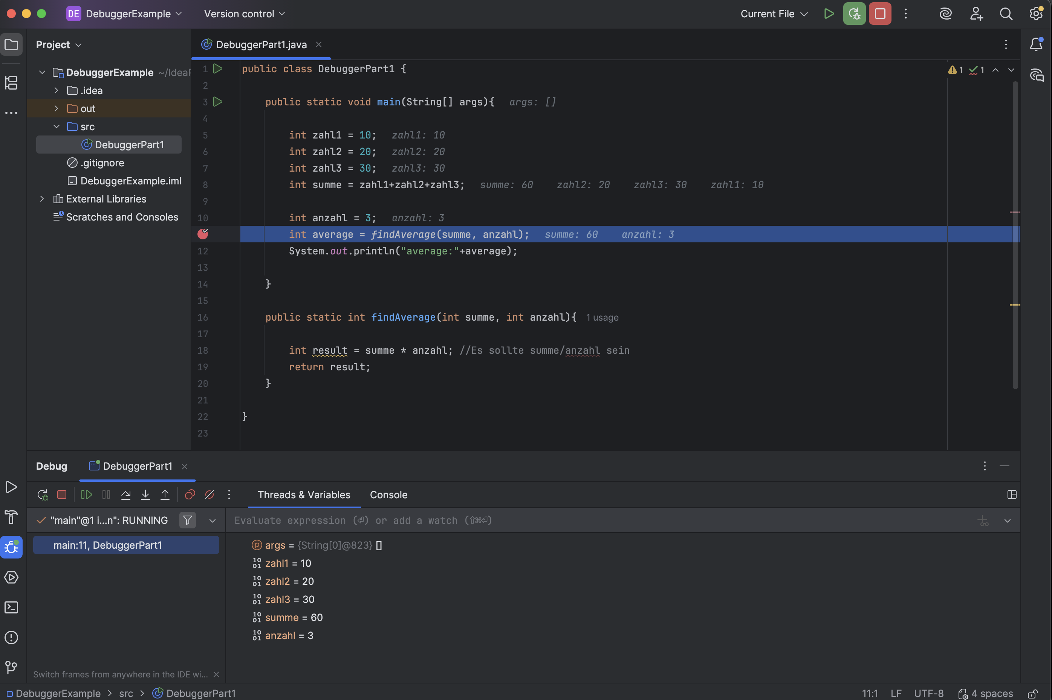
Notes:
Graue kommentare zeigen auch das wert von die jeweiligen variablen in der zeile!

Slide 74

Blaue Zeile: alles bis und ohne diese Zeile wurde ausgeführt
Debugger Symbole:
View breakpoints
- Alle breakpoints anzeigen
Step out
- Um aus eine Methode raus zu treten
Step over
- Um zur nächsten Zeile zu gehen.
Step into
- Um in eine Methode zu springen.
Termination
- Um den Debugger zu stoppen

Slide 75
Von dieser Zeile aus weitergehen…

Slide 76
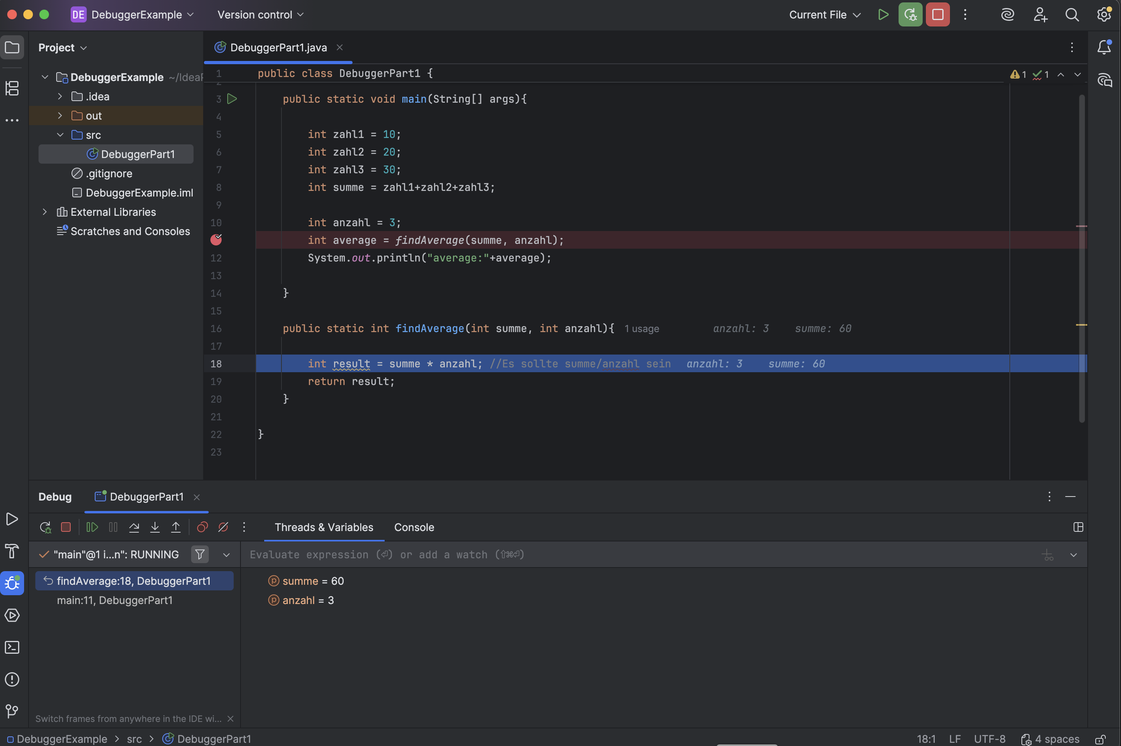
Mit step into:
Wir sind in die aufgerufene Methode findAverage hineingegangen und können nun diese Methode Schritt für Schritt ausführen.

Slide 77
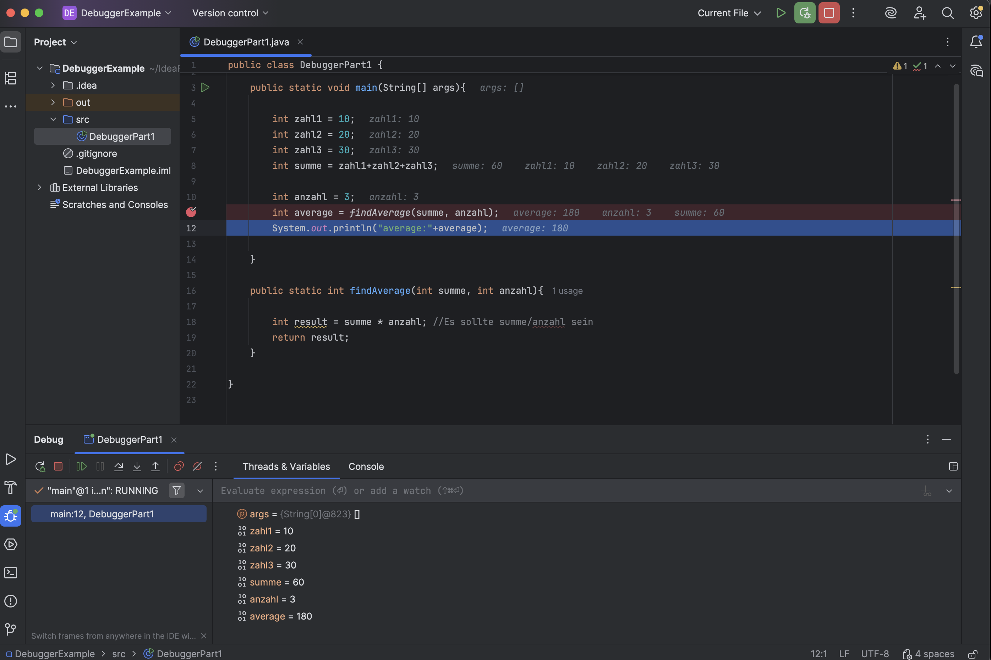
Mit step over:
Der Methodenaufruf von findAverage wurde in einem Schritt ausgeführt und der Rückgabewert an average zugewiesen.
Wir befinden uns jetzt in der nächsten Zeile.

Slide 78



Step over vs. Step into: Wann welches benutzen?
Step over:
  Zur nächsten Zeile springen.
  Wenn in der Zeile eine Methode aufgerufen wird, wird sie ausgeführt.
  Man geht davon aus, dass sie wie erwartet funktioniert und dass der Rückgabewert korrekt ist.
Step into:
  In die Methode hineingehen, um sie schrittweise zu durchlaufen.
  Dies verwendet man, wenn man unsicher ist, ob die Methode wie erwartet funktioniert, und man den Ablauf genauer überprüfen möchte.
Notes:
Difference is that with step into, you can also go through the called method step by step and see what happens
With step over, method is called and completed within one step. Only do this when you are sure the method is correct.
If no method is being called, use step over

Slide 79
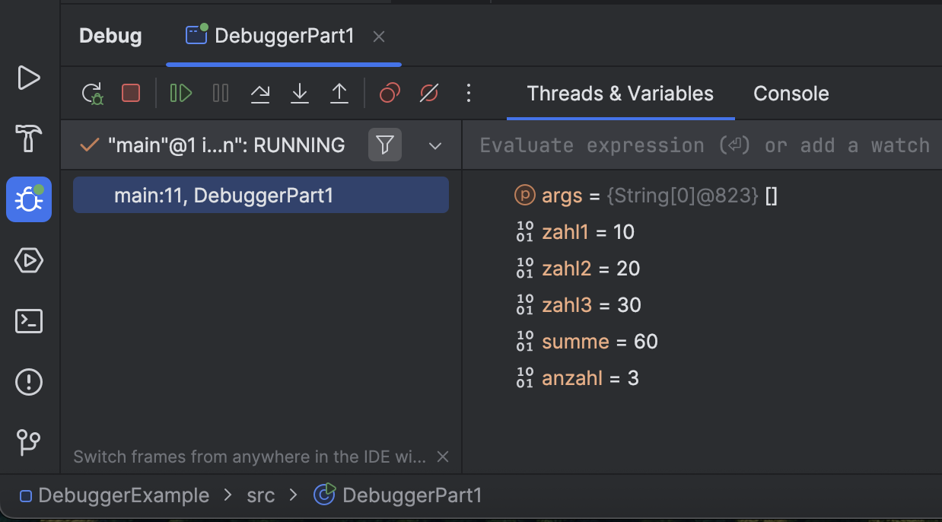
Zeigt alle Variablen und ihre Werte an, die im Scope der blauen Zeile liegen.
Nach der Ausführung jeder Zeile kann man überprüfen, ob sich die Werte wie erwartet geändert haben.

Slide 80
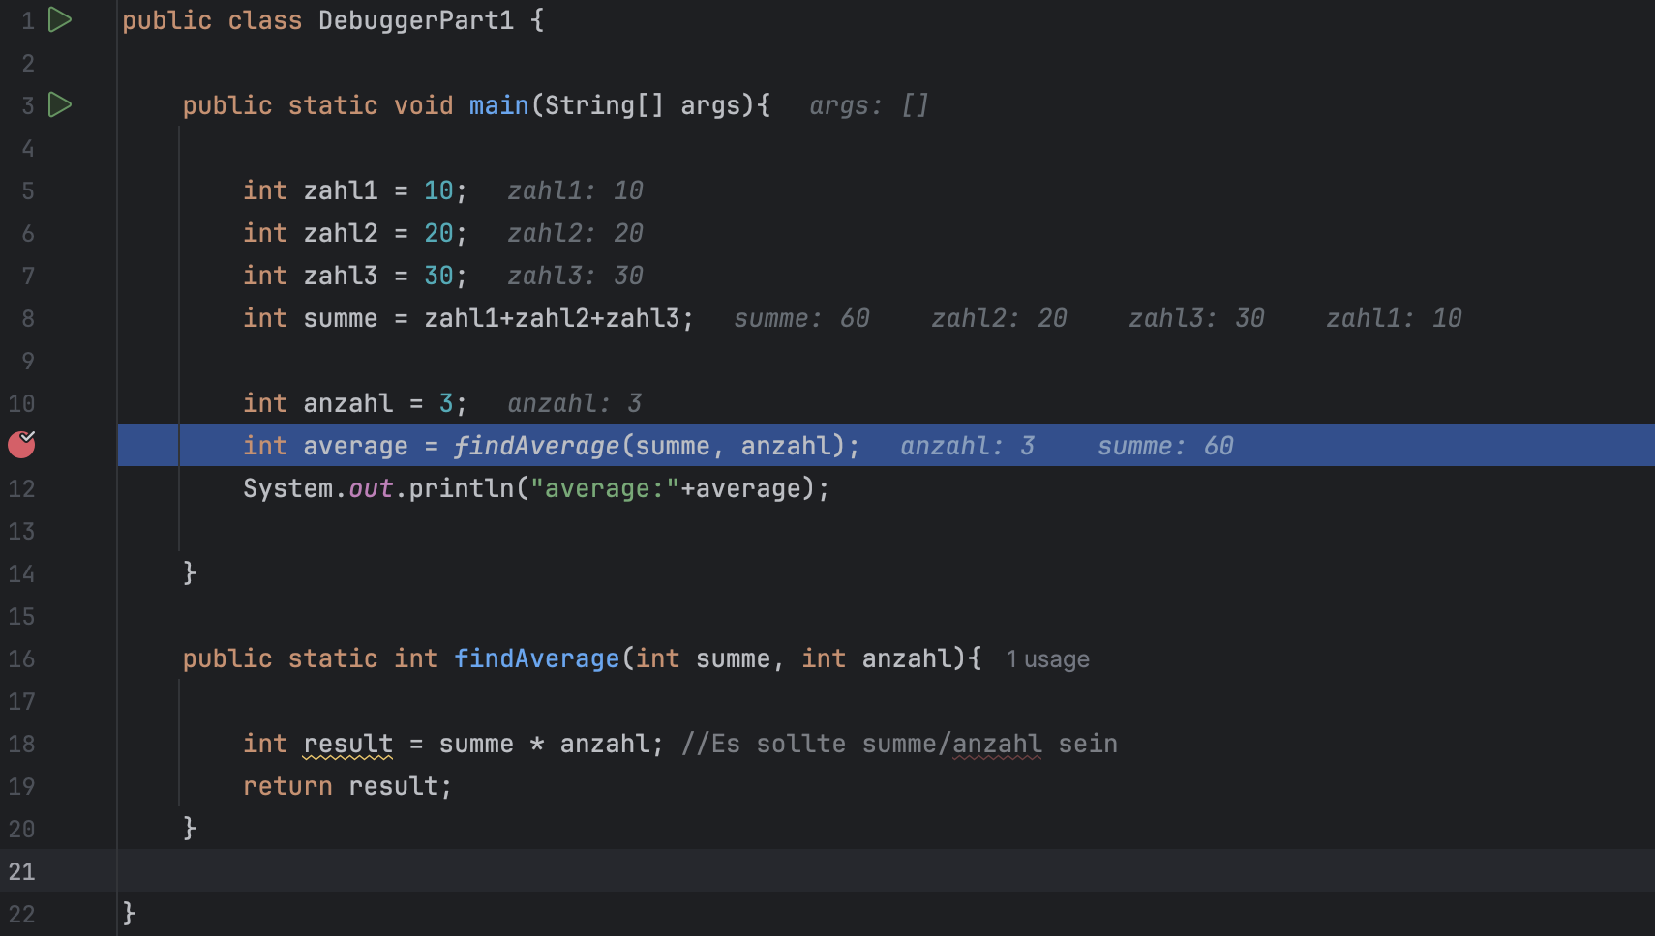
Die Werte der Variablen werden auch am Ende jeder Zeile in Grau angezeigt

Slide 81
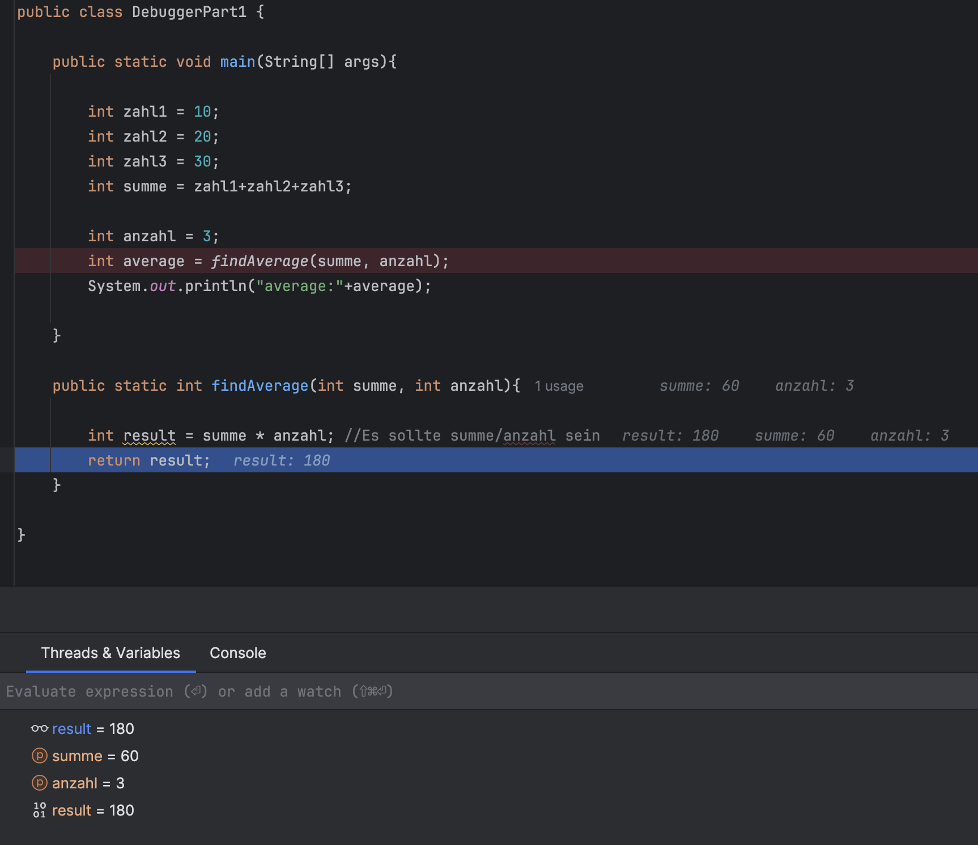
Hier kann man sehen, welche Werte summe, anzahl und average enthalten.
Unter „Threads & Variables“ erkennt man, dass average durch (summe * anzahl) berechnet wird, anstatt durch (summe / anzahl).

Slide 82
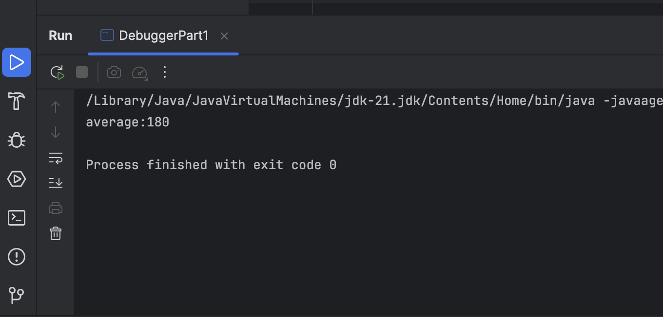
Falls nicht automatisch Threads & Variables gezeigt wird:
Debug auswählen

Slide 83
Git Merge Conflicts

Slide 84
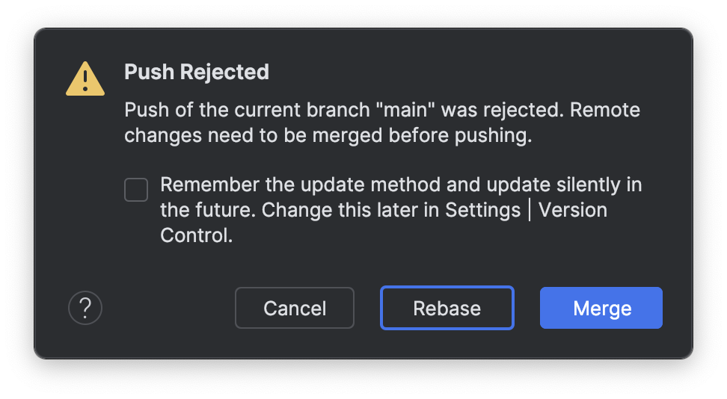
Git sagt “Push Rejected”

Slide 85
Git - Merge Conflicts
Student löst Übung gleichzeitig während TA korrigiert
→ Beim Versuch zu pushen, Konflikt!
Übung veröffentlicht
Student löst Übung
TA korrigiert
?
Student macht Änderungen
push ⚡

Slide 86
Zwei Optionen
Merge: Kombiniert die zwei unterschiedlichen Versionen der Datei in eine kombinierte Datei.
Rebase: Übernimmt die Änderungen auf dem Server und versucht deine Änderungen anzuwenden.

Slide 87
Git Merge

Slide 88
Git – Merge
Übung veröffentlicht
Student löst Übung
TA korrigiert
?
Student macht Änderungen
push ⚡

Slide 89
Git – Merge (Accept Theirs)
Übung veröffentlicht
Student löst Übung
TA korrigiert
?
Student macht Änderungen

Slide 90
Git – Merge (Accept Yours)
Übung veröffentlicht
Student löst Übung
TA korrigiert
?
Student macht Änderungen

Slide 91
Git Rebase

Slide 92
Git – Rebase
Übung veröffentlicht
Student löst Übung
TA korrigiert
?
Student macht Änderungen
push ⚡

Slide 93
Git – Rebase
Übung veröffentlicht
Student löst Übung
TA korrigiert
?
Student macht Änderungen

Slide 94
Git – Rebase
Übung veröffentlicht
Student löst Übung
TA korrigiert
?
Student macht Änderungen

Slide 95
Git – Rebase
Übung veröffentlicht
Student löst Übung
TA korrigiert
?
Student macht Änderungen

Slide 96
Zwei Situationen
TA und Student haben nicht dieselbe(n) Datei(en) bearbeitet. 🥳
TA und Student haben dieselbe(n) Datei(en) bearbeitet. 😓

Slide 97
Zwei Situationen
TA und Student haben nicht dieselbe(n) Datei(en) bearbeitet. 🥳
  Rebase wählen.
  Änderungen sind gepushed.

Slide 98
Zwei Situationen
TA und Student haben dieselbe(n) Datei(en) bearbeitet. 😓
  Merge wählen.

Slide 99
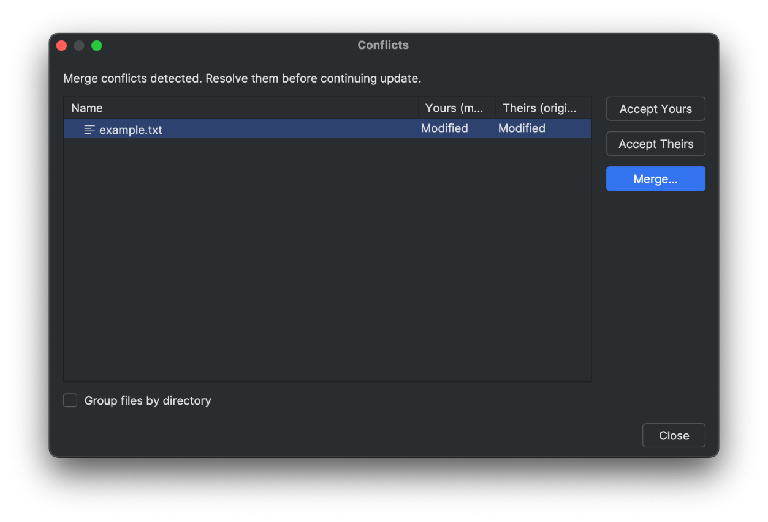
Zwei Situationen
TA und Student haben dieselbe(n) Datei(en) bearbeitet. 😓
  Merge wählen.
  Accept Yours wählen.
  Änderungen gepushed.

Slide 100
Feedback

Slide 101
Feedback
Ihr sagt den TAs ab u04 wo ihr Feedback haben möchtet.
Dazu erstellt ihr eine requestfeedback.txt Datei (in den uXX Ordner – nicht src / test / resources).
In die Datei schreibt ihr die Aufgaben, für welche ihr Feedback haben wollt. (Bonus wird separat gegraded)

Slide 102
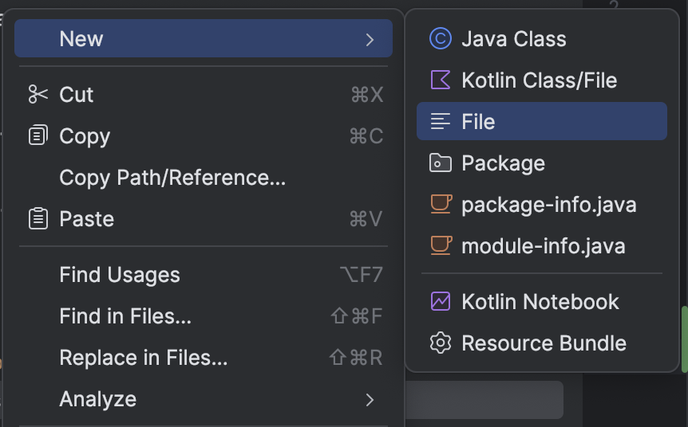
Feedback Datei erstellen
Projekt Ordner uXX rechts-klicken.
New -> File.

Slide 103

Feedback Datei erstellen
Projekt Ordner uXX rechts-klicken.
New -> File.
Benenne die Datei als requestfeedback.txt im erscheinenden Fenster.

Slide 104
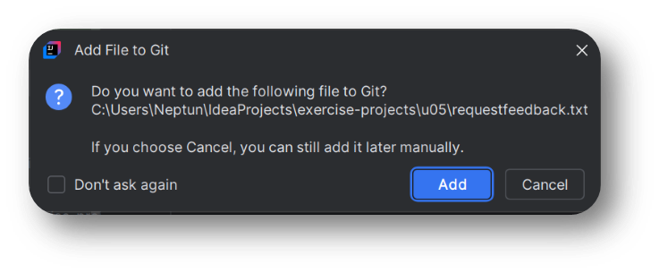
Feedback Datei erstellen
Projekt Ordner uXX rechts-klicken.
New -> File.
Benenne die Datei als requestfeedback.txt im erscheinenden Fenster.
Wähle Add im auftauchenden Fenster «Add File to Git»

Slide 105
Nachbesprechung

Slide 106
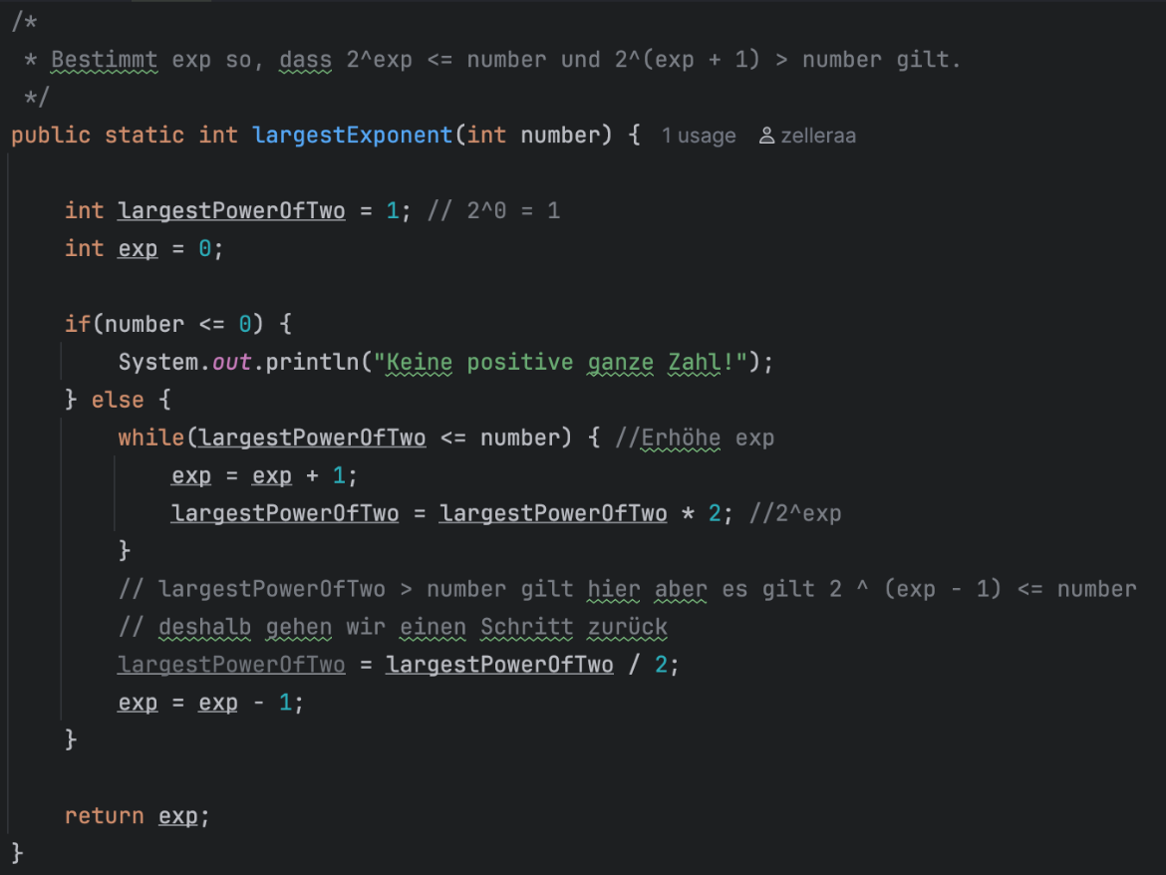
Aufgabe 1: Binärdarstellung
Schritt 1: Finde exp so, dass 2^exp <= number und 2^(exp + 1) > number.

Slide 107
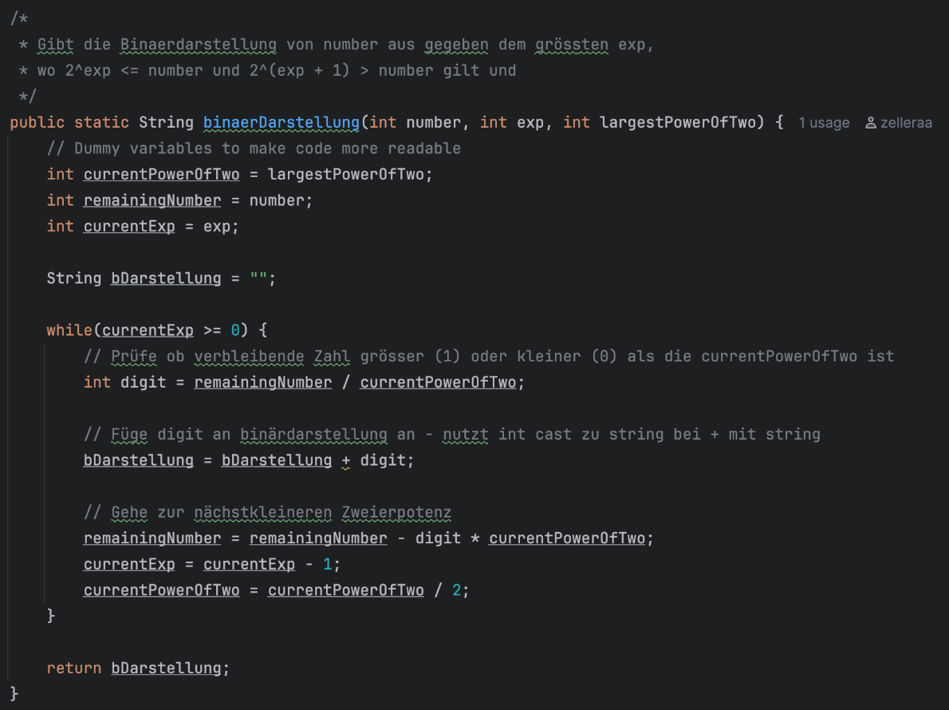
Aufgabe 1: Binärdarstellung
Schritt 2: Wenn 2^currentExp >= number dann ist das nächste Bit 1 sonst 0.

Slide 108
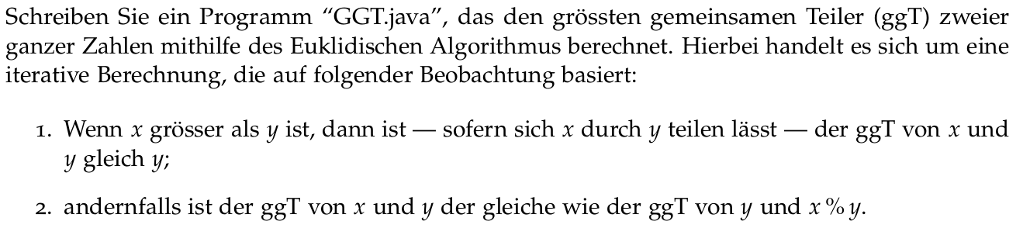
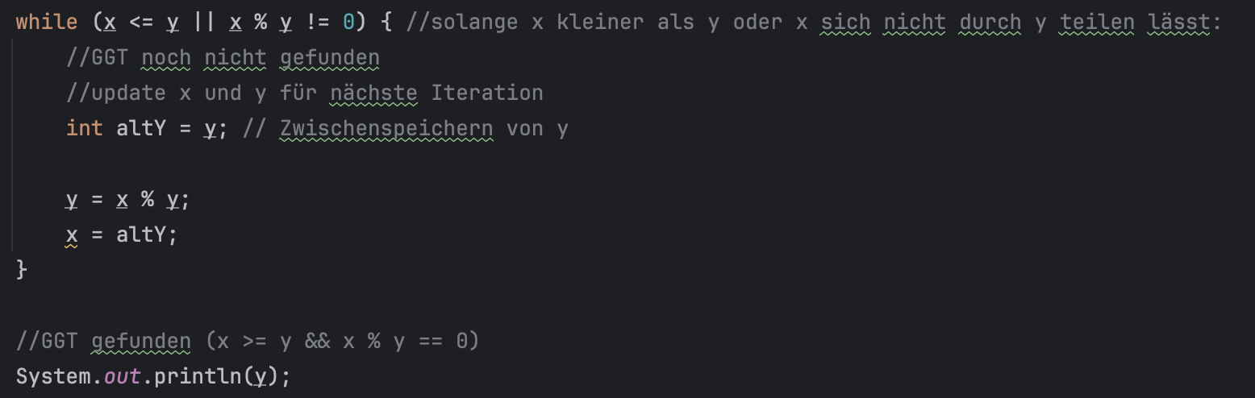
Aufgabe 2: Grösster gemeinsamer Teiler
Negation der Bedingung in 1.

Slide 109
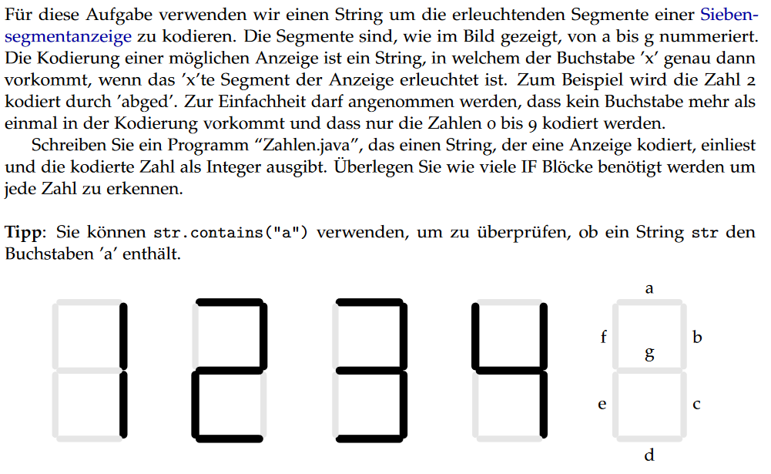
Aufgabe 3: Zahlenerkennung
Notes:
Beispiele am Whiteboard

Slide 110
Aufgabe 3: Zahlenerkennung
{1,2,3,7}
{0,4,5,6,8,9}
f
{5,6}
{0,4,8,9}
d
b
{4,9}
{0,8}
a
c
e
e
a
g
1
7
2
3
5
6
4
9
0
8
Notes:
Beispiele am Whiteboard

Slide 111
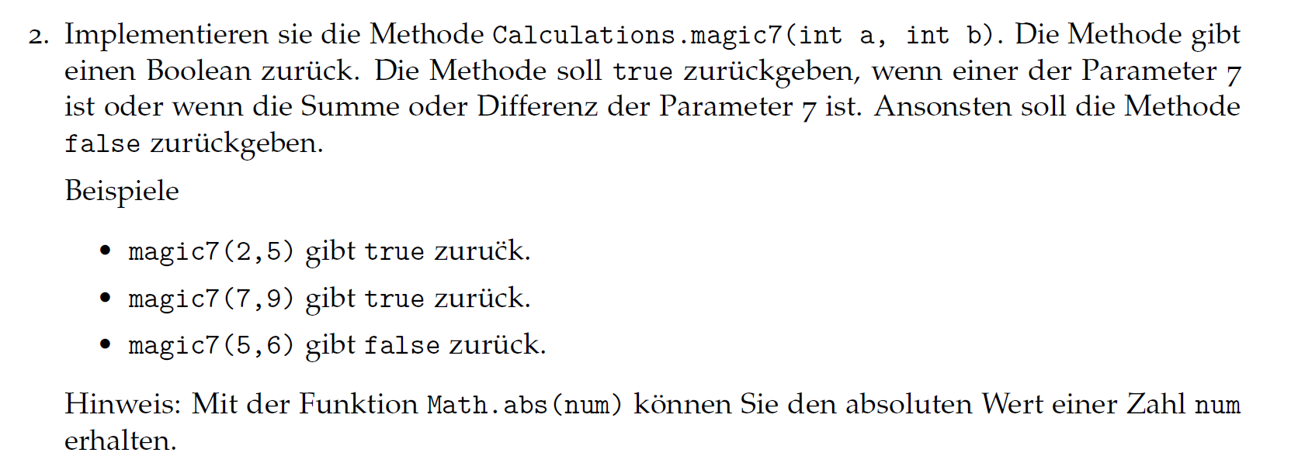
Aufgabe 4: Berechnungen

Slide 112
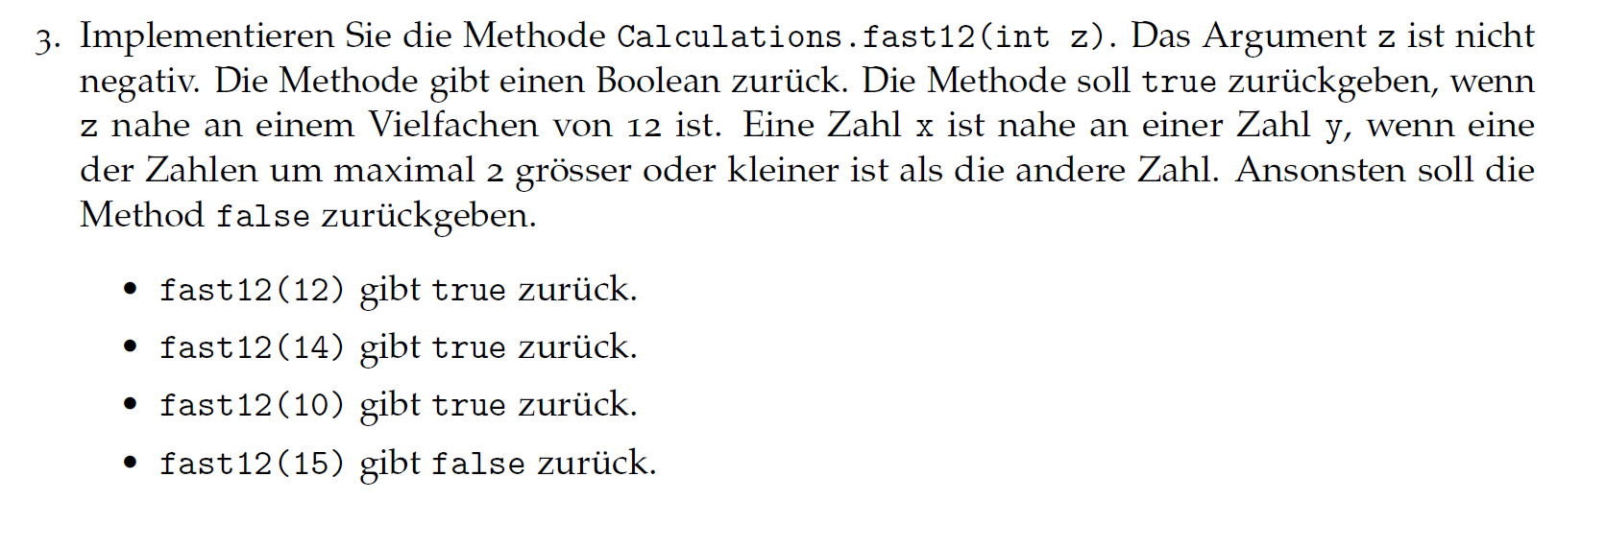
Aufgabe 4: Berechnungen

Slide 113
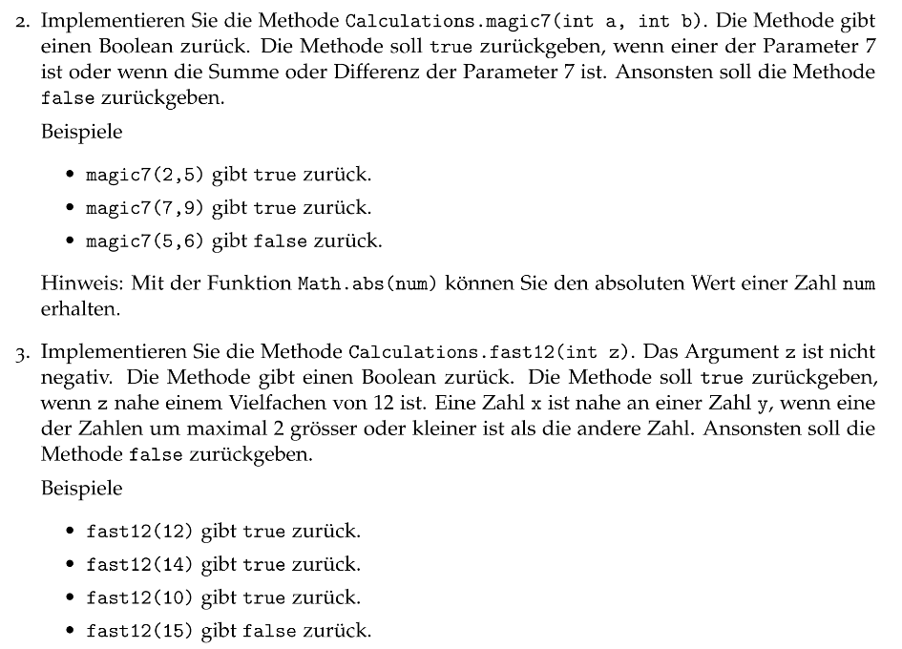
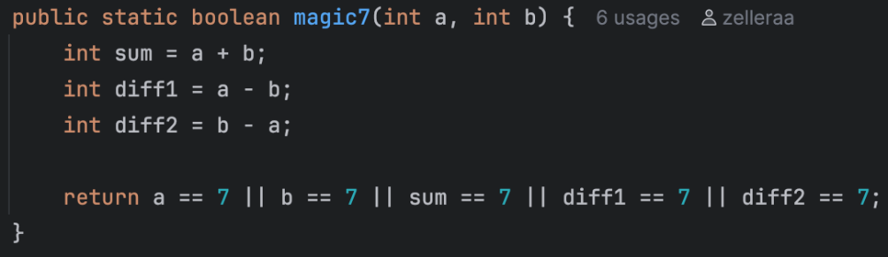
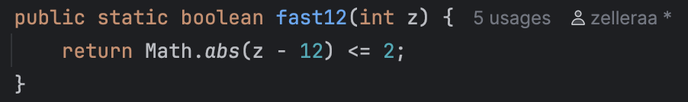

Slide 114
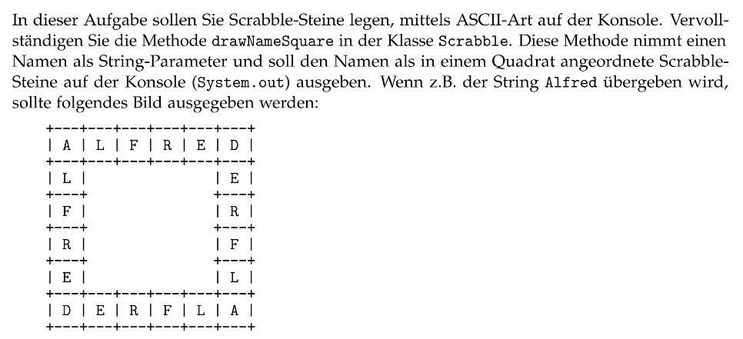
Aufgabe 5: Scrabble

Slide 115
Vorbesprechung

Slide 116
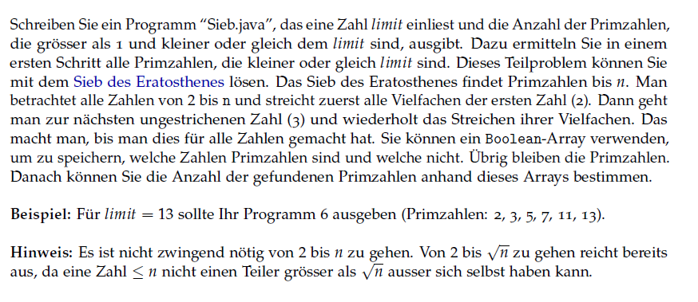
Aufgabe 1: Sieb des Eratosthenes

Slide 117
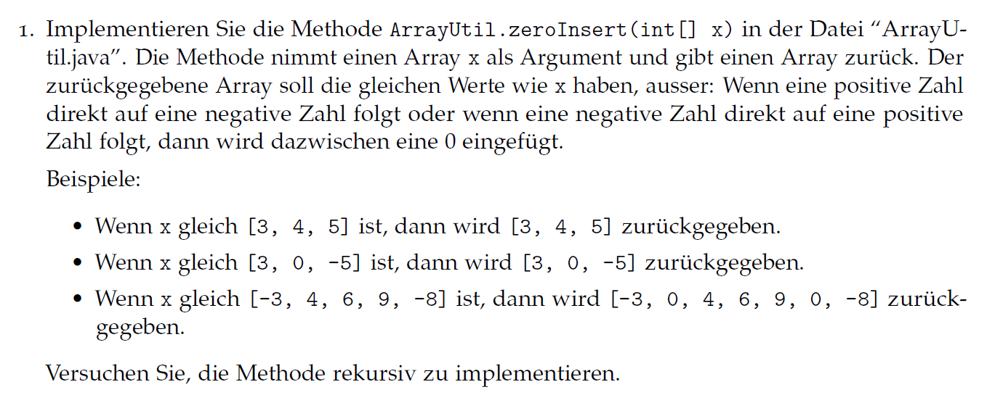
Aufgabe 2: Arrays

Slide 118
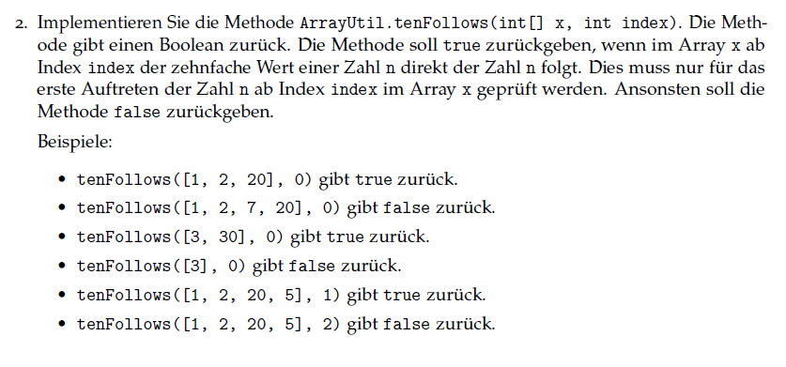
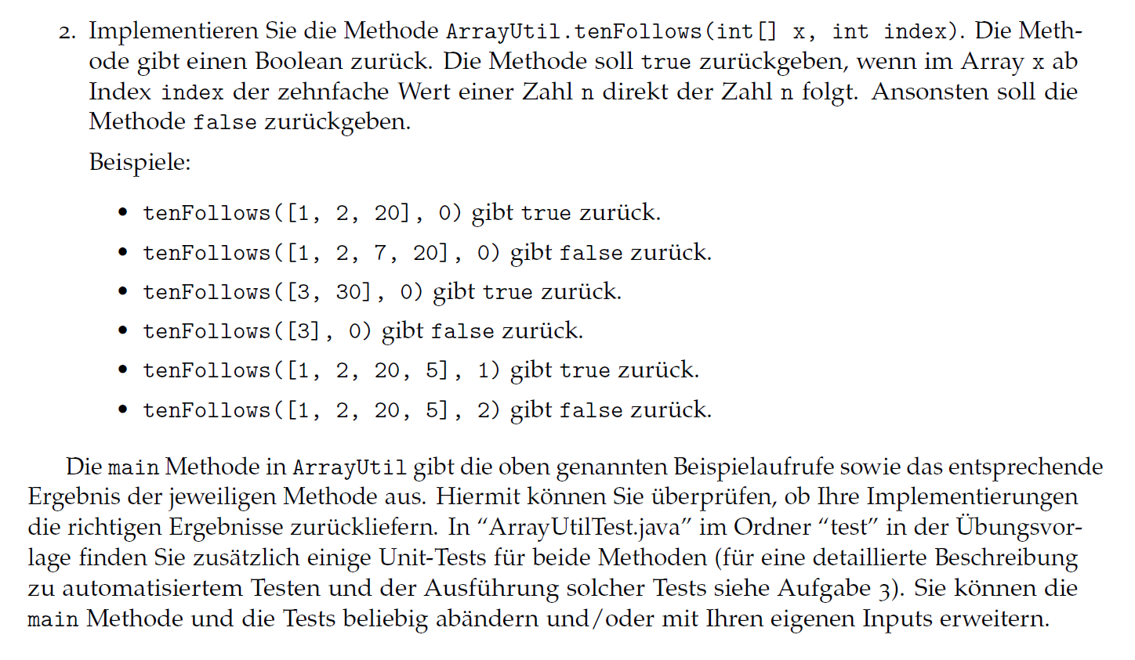
Aufgabe 2: Arrays

Slide 119
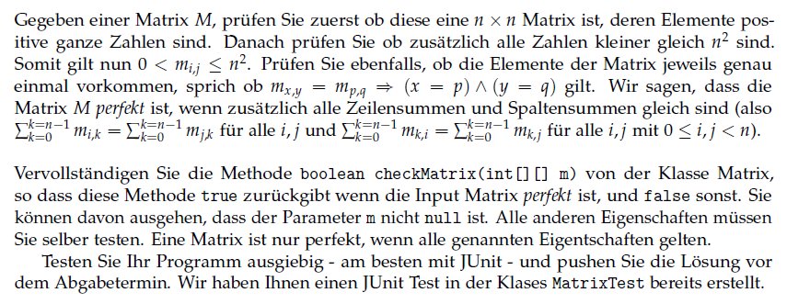
Aufgabe 3: 2D Arrays

Slide 120
Aufgabe 4: Testen mit JUnit
Zweck des Programms:
Wochentag eines Datums (nach 01.01.1900) ausgeben
Beispiel:13.10.2017 → Friday
Gibt fälschlicherweise aber “The 13.10.2017 is a Sunday” aus.
Berücksichtigt Schaltjahre (“Leap year”)
Funktionsweise:
Überprüft, ob Datum OK ist
Zählt die Tage ab 1.1.1900 bis zum eingegebenen Datum
Wochentag = Tage % 7
Notes:
Assistent-TODO: Aufgaben lesen

Slide 121
Aufgabe 4: Testen mit JUnit
Tests in PerpetualCalendarTest.java
Einzelne Tests prüfen Rückgabewerte von einzelnen Methoden des Programms PerpetualCalendar.java
Tests sollten interessante Parameter für die Methoden testen
Beispiel testCountDaysInYear():
assertEquals(366, PerpetualCalendar.countDaysInYear(1904));
1904 ist ein Schaltjahr, also sollte countDaysInYear() 366 Tage zurückgeben
DEMO
Notes:
interessante Parameter:
Definitionsbereich der Funktion
Grenzwerte, “White box testing” → Path coverage, …
Demo:
gemeinsames Lösen von Aufgaben 1.a. bis 1.e.
Eclipse Bedienung (JUnit Ansicht, Tests ausführen, etc.)
bei Übungsblatt 4 können auch Tests geschrieben werden (als zusätzliche Übung)

Slide 122
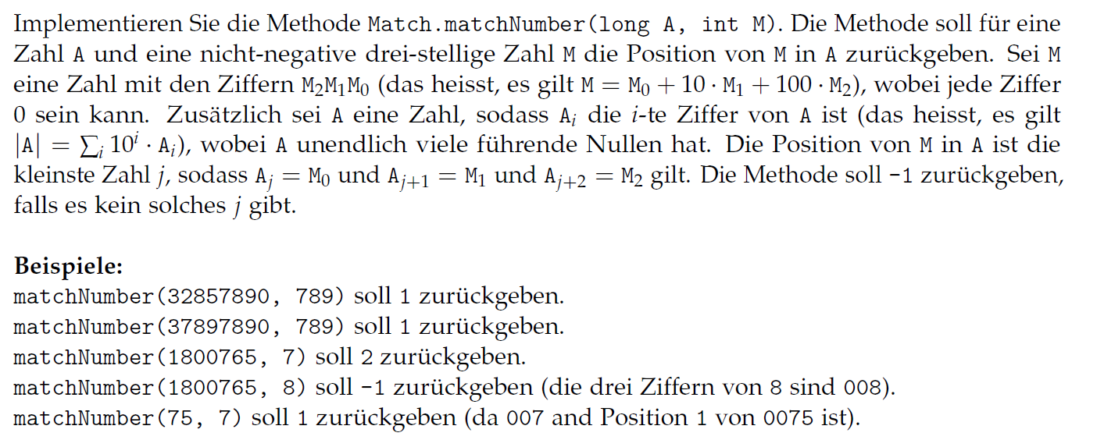
Aufgabe 5: Matching Numbers
Notes:
interessante Parameter:
Definitionsbereich der Funktion
Grenzwerte, “White box testing” → Path coverage, …
Demo:
gemeinsames Lösen von Aufgaben 1.a. bis 1.e.
Eclipse Bedienung (JUnit Ansicht, Tests ausführen, etc.)
bei Übungsblatt 4 können auch Tests geschrieben werden (als zusätzliche Übung)

Slide 123
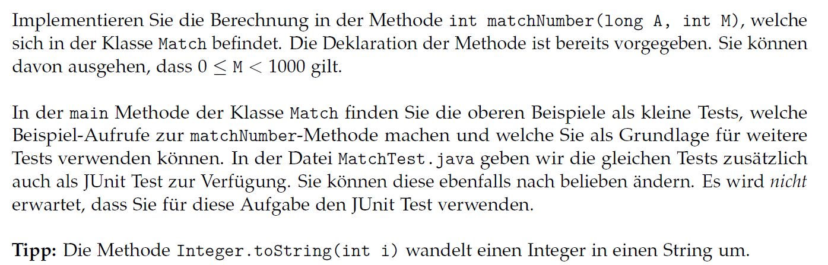
Aufgabe 5: Matching Numbers

Slide 124
Aufgabe 6: Substring-Counter (Bonus!)
Diese Aufgabe gibt Bonuspunkte!
Regeln findet ihr hier: https://lec.inf.ethz.ch/infk/eprog/2025/exercises/additionals/bonusaufgaben_regeln.pdf

